Slide 1

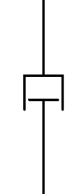















$$x\left(t\right)$$
$$M$$
$$0$$
$$x$$
$$k$$
$$c$$
$$F(t)=f_{0 }∙u(t)$$
$$μ$$
$$L$$
$$m$$
$$m$$
$$θ\left(t\right)$$
$$x(t)$$
$$mg$$
$$y$$

